Slide 1

基于cifar-10图像分类的
CNN多模型比较
小组成员：陈政培 符莎莎 刘泽宇
截止日期：2019.12.24

Slide 2
目录
1
数据准备
1
建模
2
模型评估
3
模型应用

Slide 3

数据准备

Slide 4
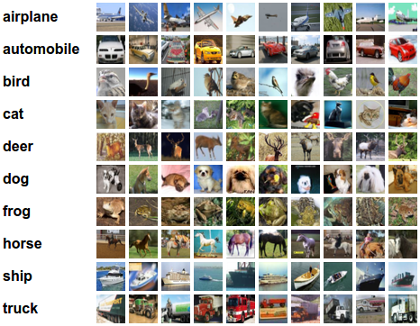
数据准备——数据集
名称
类别
10类
飞机、汽车、鸟、猫、鹿、
狗、青蛙、马、船、货车
cifar-10
组成
介绍
3通道彩色RGB图像
图片尺寸为32*32
图像内容招生噪声较大，物体比例、特征差别大
总量：60000张
训练集：随机抽取50000张
测试集：随机抽取1000张

Slide 5
数据准备—预处理
图像剪裁
图像归一化
加入随机剪裁
transforms.RandomCrop
(32, padding=4)
transforms.Normalize
((0.4914, 0.4822, 0.4465),
(0.2023, 0.1994, 0.2010))
翻转和旋转
依据概率水平翻转
transforms.RandomHorizontalFlip()

Slide 6
建模

Slide 7
建模
Lenet-5
VGG
ResNet
GoogLeNet
DPN

Slide 8
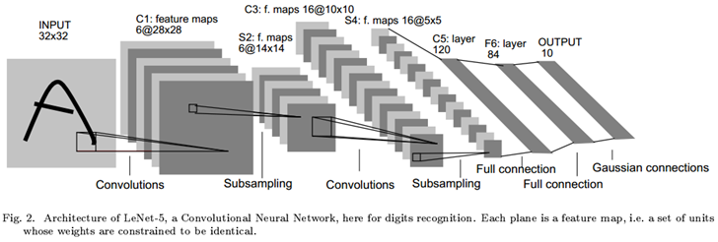
Lenet-5
input：输入图片，32*32像素；
C1：5*5卷积核，生成6个feature maps，共需要（6*5*5 + 6）=156个参数；
S2：2*2个像素相加，然后乘以一个参数，加上一个偏置，共计2*6=12个参数；
C3：5*5卷积核，生成16个feature maps，每个feature map由S2中
若干个feature maps卷积得到；
S4：和S2相同的操作，共计16*2 = 32个参数；
C5：与S4全连接，共计（5*5*16*120+120）=48120个参数；
F6：与C5全连接，共计（120*84+84） = 10164 个参数；
output: 与F6全连接。

Slide 9
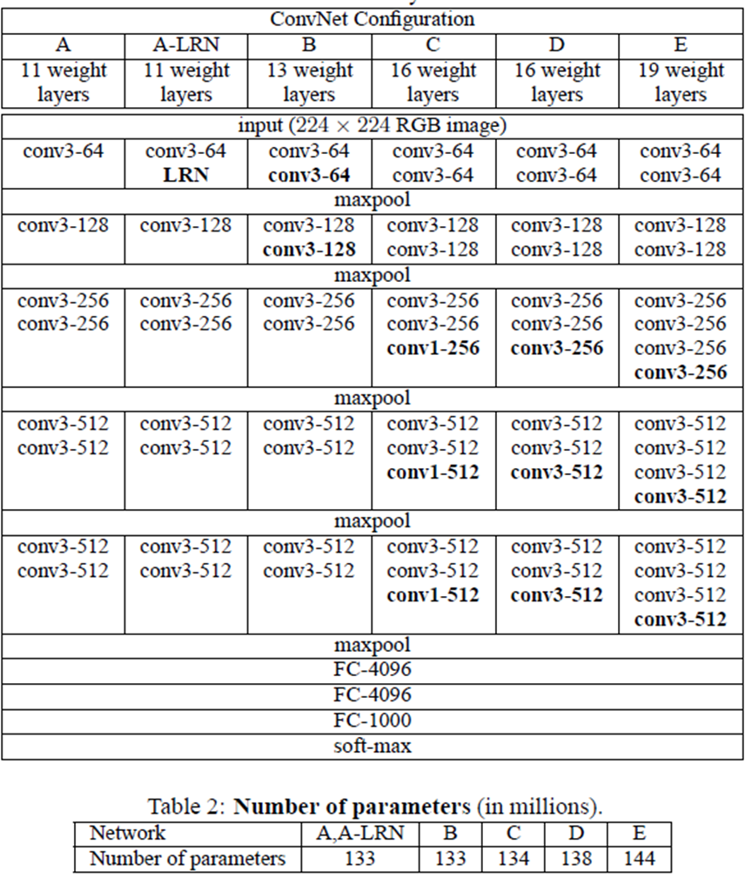
VGG
从模型A到E层数逐步由16层增加至19层，主要通过不断加深网络结构来提升性能；
均包含5个池化层，5个池化层分隔开的（理解为）5段卷积层和3个全连接层；
层与层之间使用maxPooling分开，采ReLu作为激活函数；
使用3x3的卷积核与2x2的池化核；
由网络结构可以看出：特征图的空间分辨率单调递减，特征图的通道数单调递增。

Slide 10
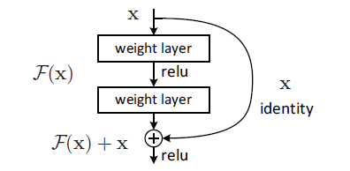
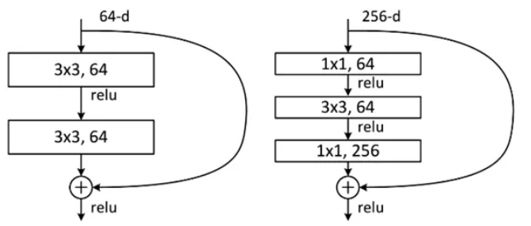
ResNet
残差网络结构
直接把输入x传到输出作为初始结果，输出结果为H(x)=F(x)+x，当F(x)=0时，那么H(x)=x；
ResNet相当于改变学习目标为目标值H(X)和x的差值，即残差F(x) = H(x)-x，因此，训练目标变为将残差结果逼近于0，使随着网络加深，准确率不下降。

Slide 11
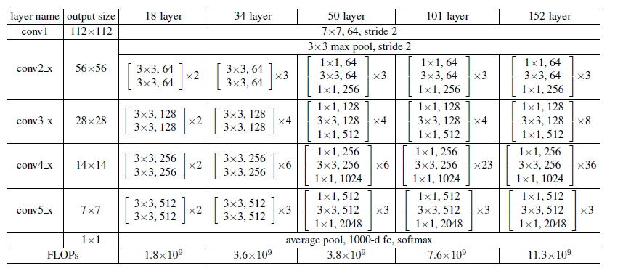
ResNet
完整网络模型
5种残差网络的结构,分别为18,34,50,101,152层，结构相似；
首先都通过一个7x7的卷积层,接着是一个最大池化,之后就是堆叠残差块，其中50,101,152层的残差网络使用的残差块是bottle block，各网络中残差块的个数从左到右依次是8,16,16,33,50；
最后在网络的结尾连接一个全局平均池化，优点是没有参数需要最优化防止过拟合,对输入输出的空间变换更具有鲁棒性。

Slide 12
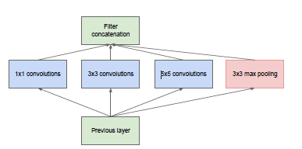
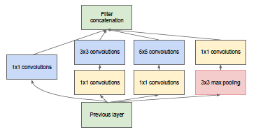
GoogLeNet
稀疏网络结构
既能保持网络结构的稀疏性，又能利用密集矩阵的高计算性能，在增加神经网络表现的同时又保证计算资源的使用效率；
将多个卷积核（1*1,3*3,5*5）、池化操作（3*3）堆叠，增加网络的宽度和网络对尺度的适应性，每一个卷积层后做ReLu操作，增加网络的非线性特征。

Slide 13
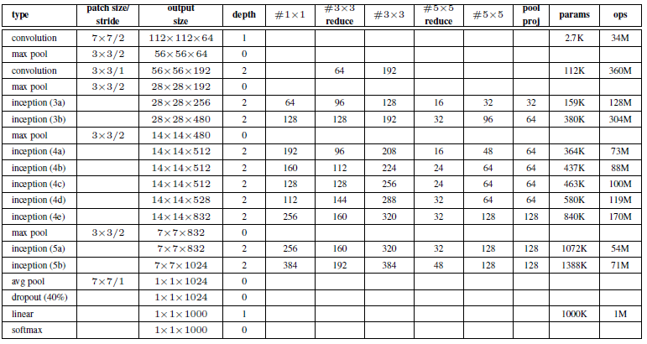
GoogLeNet
采用模块化结构，方便增改;
改进网络的计算成本利用率，在固定计算成本下，提升网络的深度和广度；
相比于VGG，深度增加，网络结构大小变小，参数大幅减少，性能更优越；
使用mean pooling代替全连接层，进一步提高准确率;
额外增加2个辅助的softmax用于前向传导，以避免梯度消失

Slide 14
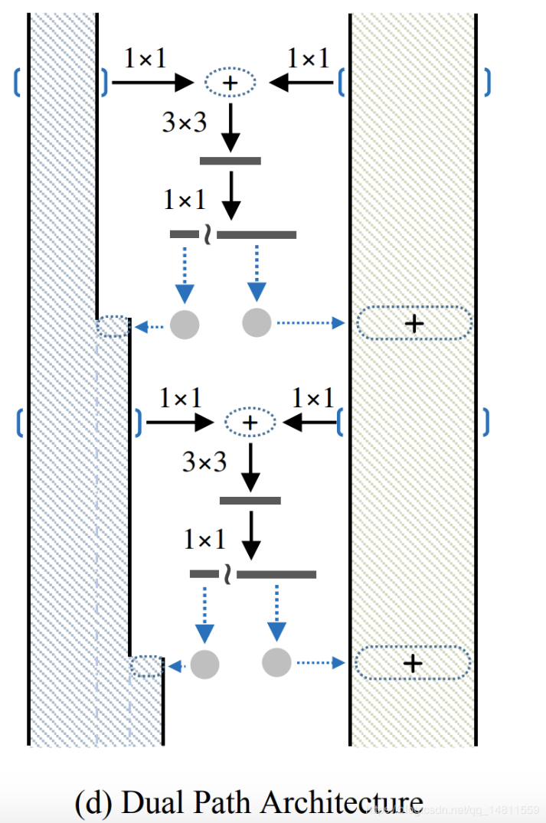
DPN
ResNeXt 和DenseNet 的合体,左边为DenseNet，右边为ResNeXt ;
左右两边进行相加操作，然后进行3*3卷积，1*1维度变换;
然后进行通道分裂，左边与左边的原输入进行合并操作，右边与右边的原输入进行相加操作，如此形成一个block。

Slide 15
模型评估

Slide 16
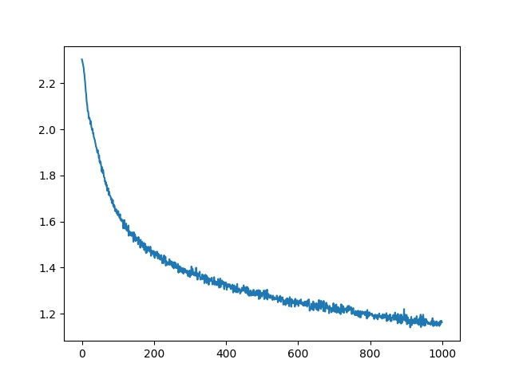
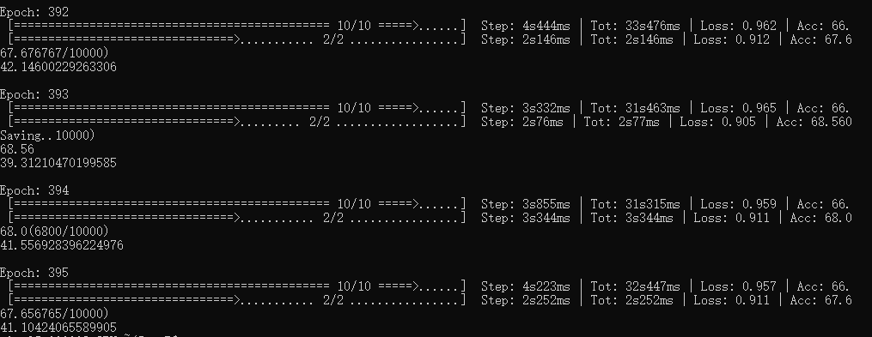
Lenet-5
训练结果
loss曲线
直接将batch_size设置为5000，以比较快的速度进行训练，平均每轮训练耗时`41s`；
在进行了400次训练后，训练集正确率只有66%，测试集正确率仅有67%；
且进一步的训练也并没有办法让`Lenet`的正确率突破70%。

Slide 17
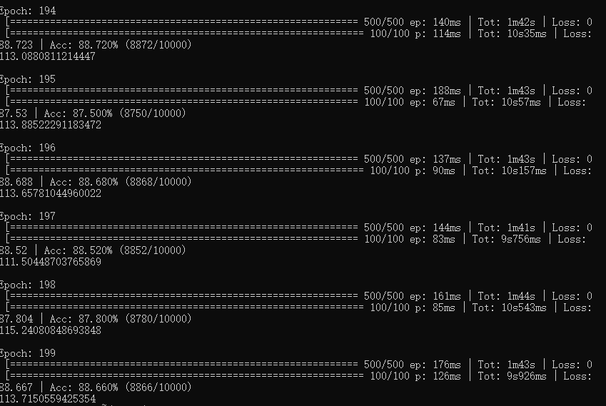
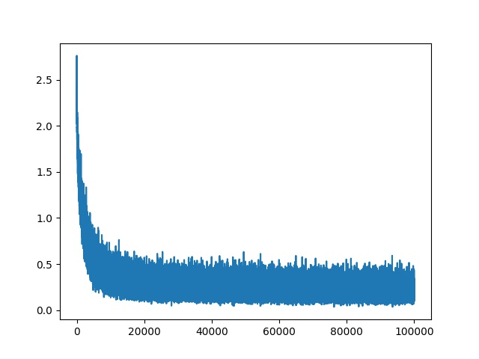
VGG
训练结果
loss曲线
占用内存`4G`左右，batch_size设置为100，平均每轮训练用时`115s`；
在完成200次训练后，训练集正确率达到88%，测试集正确率在88%

Slide 18
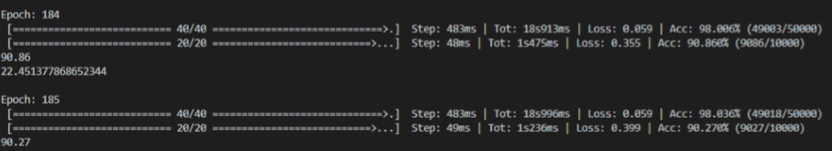
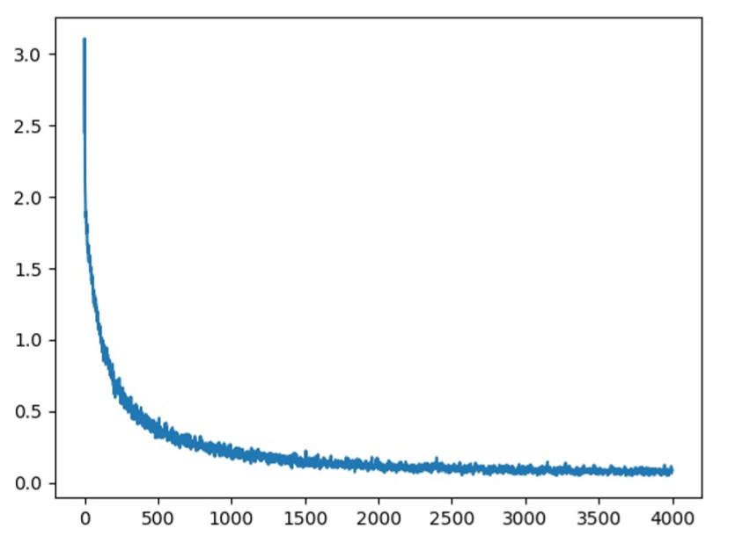
ResNet
训练结果
占用内存`7G`左右，平均每轮训练用时`690s`;
在完成200+次训练后，训练集正确率达到98.036%，测试集正确率在90.27%
loss曲线

Slide 19
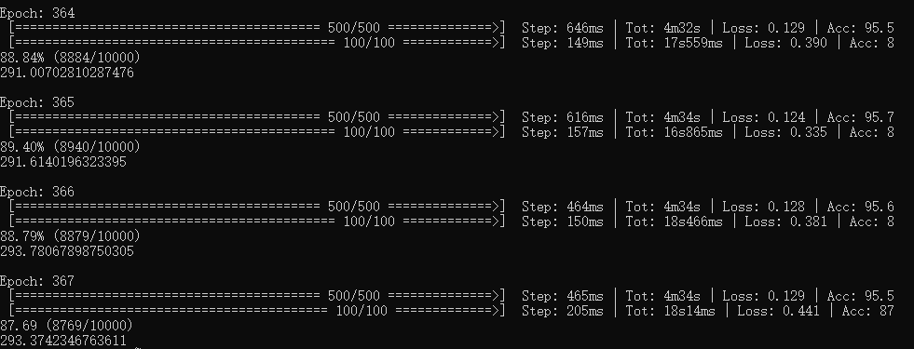
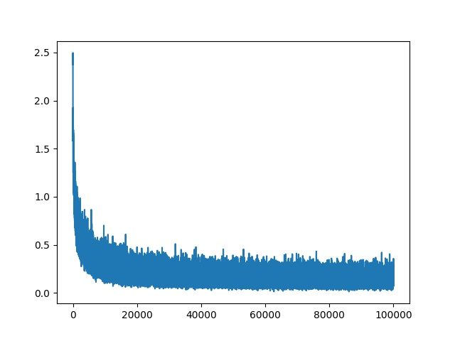
GoogLeNet
训练结果
`batch_size`设置100，占用内存`7G`左右，平均每轮训练用时`290s`在完成400次训练后（其中最后一次更优的参数在第300次训练）
训练集正确率达到95.54%，测试集正确率在90.17%
loss曲线

Slide 20
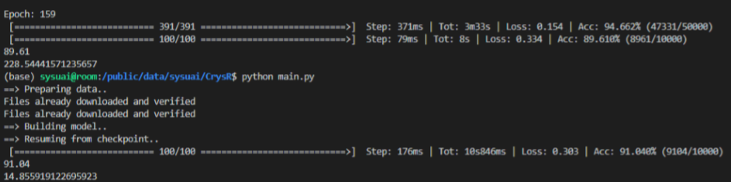
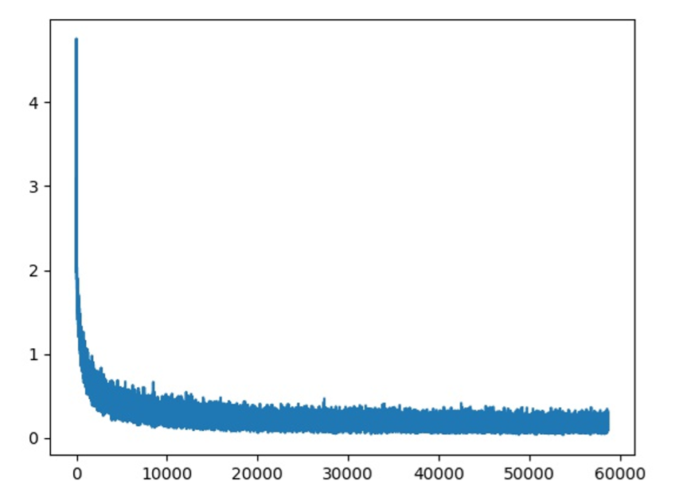
DPN
训练结果
`batch_size`设置128，占用内存`10G`左右，平均每轮训练用时`228s`；
在完成150次训练后（其中包含未保存的负训练参数10次左右），训练集正确率达到94.59%，测试集正确率在91.04%。
loss曲线

Slide 21
模型应用

Slide 22
模型应用
Lenet5`在`cifar-10`上的表现就体现出这个简单的网络结构的局限性了，而且loss的收敛速度相比其他更先进的结构也显著缓慢
第一部分
在经过诸如训练集的重组、优化器的改进之后，有效的让有限的训练集实现更大的训练价值，而且使用了`Adam`之后，`Resnet`和`DPN`的正确率都有轻微的提高
第二部分
论文框架
可见`Resnet`已经是一个效果不错的CNN结构了；而`DPN`作为在此基础上的进一步优秀算法融合，明显网络结构更加复杂了，仅仅128的`batch_size`就占用了`10GB`的显存；参数的复杂多样，反馈机制的丰富，让`DPN`能够在更少的重复训练次数中取得更加优异的表现
第三部分

Slide 23
谢谢观看
小组成员：陈政培 符莎莎 刘泽宇
截止日期：2019.12.24

